Slide 1

Security by Design
Online Gesundheitsakte

Slide 2
Agenda
Tools
Aufbau
Architekturdiagram
Zu schützende Objekte und Schutzziele
Bedrohungsanalyse

Slide 3





Verwendete Tools
Django als Web Framework
PostgreSQL als Datenbank
Angular als Frontend
Entwicklung von Python in PyCharm
GitHub dient der Versionsverwaltung

Slide 4
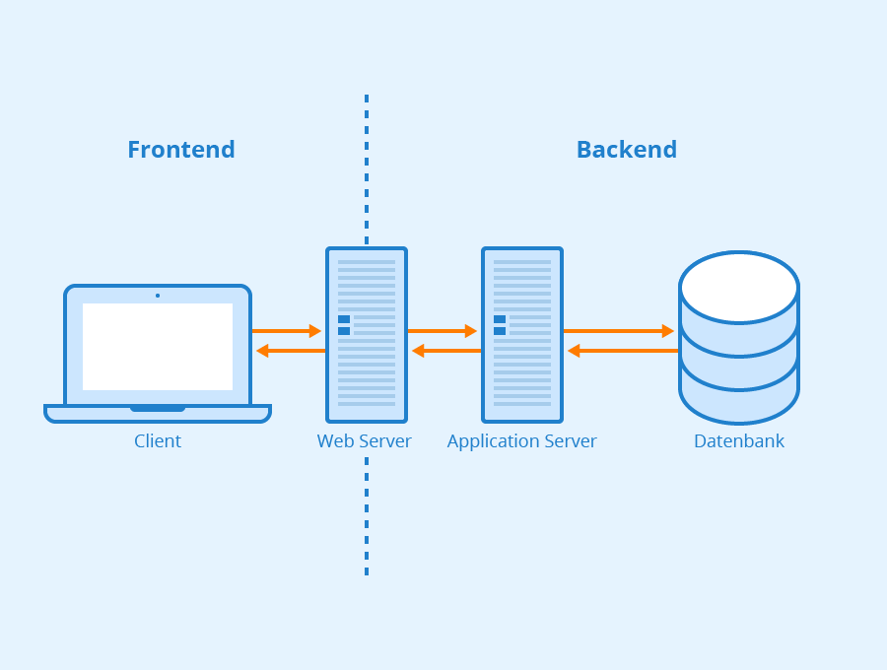



Slide 5
A20
Access Token
A14
Anmeldedaten (Webserver-Administrator)
A15
Anmeldedaten (Anwendungs-Administrator)
A16
Anmeldedaten (DB-Administrator)
A21
Identity Token
Anmelde API
DB-Administrator
Webserver-Administrator
Anwendungs-Administrator
A21
A18
A20
A9
A17
A9
Webanwendung ("Gesundheitsakte")
A8
A9
A10
Webanwendung ("Gesundheitsakte")
DB-Server
Webserver
A8
A8
DB-Server
Web Browser/Client (Patient/Benutzer)
A18
A19
Dokumentenspeicher / Datenbank
A10
A10
A8
A9
A10
Web Browser/Client (Arzt/Reviewer)
A19
Statische Webseiten- Inhalte
A18
A19
Sitzungs-Cookie (Benutzer)
Konfigurations-
daten
Konfigurations-
daten
Konfigurations-
daten
A18
Statische Webseiten- Inhalte
A17
Sitzungsdaten (Benutzer)
A1
Webserver
Log-
daten
Log-
daten
Log-
daten
A8
Gesundheitsdaten
A2
Webanwendung ("Gesundheitsakte")
Konfigurationsdaten (Webserver)
Konfigurationsdaten (Webanwendung)
Konfigurationsdaten (Datenbank)
Persönliche Daten (Name, Adresse usw.)
A4
A6
A11
A9
A3
DB-Server
A5
Logdaten (Webserver)
A7
Logdaten (Webanwendung)
A12
Logdaten (Datenbank)
A10
Anmeldedaten (Patient/Arzt)

Slide 6
Schutzobjekte und Schutzziele (1)
Schutzobjekt | Vertraulichkeit | Integrität | Verfügbarkeit | Sonstiges/Bemerkungen
A1 |  | X(2) | X(1)
A2 |  | X(2) | X(1)
A3 |  | X(2) | X(1)
A4 | X(3) | X(1) | X(2) | X(3) Abhängig von den benötigten Inhalten
A5 | X(3) | X(1) | X(2)
A6 | X(3) | X(1) | X(2) | X(3) Abhängig von den benötigten Inhalten
A7 | X(3) | X(1) | X(2)
A8 | X(1) | X(1) | X(2)
A9 | X(1) | X(2) | X(3)
A10 | X(1) | X(5) | X(3)
A11 | X(3) | X(1) | X(2) | X(3) Abhängig von den benötigten Inhalten
A12 | X(3) | X(1) | X(2)

Slide 7
Schutzobjekte und Schutzziele (2)
Schutzobjekt | Vertraulichkeit | Integrität | Verfügbarkeit | Sonstiges/Bemerkungen
A14 | X(1) | X(2) | X(2)
A15 | X(1) | X(2) | X(2)
A16 | X(1) | X(2) | X(2)
A17 |  |  |  | abhängig von den Inhalten
A18 | X(1) | X(5) | X(5)
A19 |  | X(1) | X(1)
A20 |  | X(2) | X(1) | Beinhaltet keine personenbezogenen Daten
A21 | X(1) | X(5) | X(3)

Slide 8
RisikoID | Bedrohung | Eintrittswahrscheinlichkeit | Auswirkungen | Risiko | Behandlung
R10 | Zero Day Exploit | [Mittel] | [Sehr hoch] | [Mittel] | [Reduzieren] [Akzeptieren]
Beschreibung
Eine Komponente ist von einem Zero Day betroffen
Anforderungen
ISO 27001
Maßnahmen |  |  |  | Überprüfung | TestID
Akzeptieren, ggf. offline nehmen des Services. Finanzielle Absicherung durch Versicherung |  |  |  | [Manueller Test] [Code Review] | T32 T33

Slide 9
RisikoID | Bedrohung | Eintrittswahrscheinlichkeit | Auswirkungen | Risiko | Behandlung
R11 | SQL-Injection | [Mittel] | [Sehr hoch] | [Mittel] | [Vermeiden]
Beschreibung
Lesender Zugriff auf Datenbankeinträgen und deren Manipulation.
Anforderungen
DSGVO schreibt Schutz der Daten gesetzlich vor. OWASP CON.10.A9
Maßnahmen |  |  |  | Überprüfung | TestID
Automatischer Pentest Datenbankzugriffe nur durch das Backend zulassen. |  |  |  | [Manueller Test] [Automatisierter Test] [Pentest] [Code Review] | T34 T35 T36 T37

Slide 10
RisikoID | Bedrohung | Eintrittswahrscheinlichkeit | Auswirkungen | Risiko | Behandlung
R12 | Falsche oder auch Infizierte Daten werden hochgeladen | [Sehr hoch] | [Mittel] | [Mittel] | [Vermeiden]
Beschreibung
Benutzer lädt falsche Dateitypen hoch, oder gegebenenfalls Malware
Anforderungen
Es musss verhindert werden die schadhafte Software hochgeladen werden kann sowie Daten des falschen Datentyps CON.10.A8
Maßnahmen |  |  |  | Überprüfung | TestID
Scan der Daten die hochgeladen werden, sowie das Whitelisting welche Datentypen von der Webanwendung angenommen werden. |  |  |  | [Manueller Test] [Automatisierter Test] | T38 T40

Slide 11
RisikoID | Bedrohung | Eintrittswahrscheinlichkeit | Auswirkungen | Risiko | Behandlung
R13 | Passwörter von Benutzern haben eine zu geringe Sicherheit | [Sehr hoch] | [Hoch] | [Hoch] | [Reduzieren]
Beschreibung
Benutzer verwenden laut BSI Standard Passwörter, welche nicht den geringst Anforderungen eines sicheren Passwords entsprechen.
Anforderungen
BSI-Richtlinie für sichere Passwörter CON.10.A16
Maßnahmen |  |  |  | Überprüfung | TestID
Mindestanforderungen an Passwörter: Mindestens 8 Zeichen Groß- und Kleinbuchstaben, Ziffern und Sonderzeichen https://www.bsi.bund.de/dok/6596574 Benutzen einer MFA(Multi Factor Authentication) als Alternative. |  |  |  | [Manueller Test] [Automatisierter Test] | T41 T42

Slide 12
RisikoID | Bedrohung | Eintrittswahrscheinlichkeit | Auswirkungen | Risiko | Behandlung
R14 | Fehlerhafte Implementierung von Kryptographie | Niedrig | [Hoch] | [Mittel] | [Vermeiden]
Beschreibung
Kryptographisches Verfahren zur Verschlüsslung von Passwörtern wurde nicht korrekt implantiert. Damit ist es einfacher diese zu entschlüsseln, wenn Passwörter entwendet oder geleakt werden aus der Datenbank, in der sie gespeichert wurden.
Anforderungen
Passwörter müssen sicher verschlüsselt werden, wenn diese in der Datenbank gespeichert werden oder deren Hashes CON.10.A18
Maßnahmen |  |  |  | Überprüfung | TestID
Mit Hilfe des Datenblattes und der Hersteller Anleitung soll das Kryptographisches Verfahren implementiert und geprüft werden, ob dieses korrekt agiert. |  |  |  | [Manueller Test] [Automatisierter Test] [Design Review] [Code Review] | T43 T44 T45 T46

Slide 13
RisikoID | Bedrohung | Eintrittswahrscheinlichkeit | Auswirkungen | Risiko | Behandlung
R16 | Brute-Force | [Hoch] | [Hoch] | [Hoch] | [Reduzieren]
Beschreibung
Durch einen Brute-Force-Angriff kann das Passwort zu einem Benutzeraccounts durch ständiges Testen von zufälligen Kombinationen “erraten werden”
Anforderungen
Benutzerkonnten müssen vor Brute-Force angriffen geschützt werden. CON.10.A6 CON.10.2.6
Maßnahmen |  |  |  | Überprüfung | TestID
Bei mehrfacher (5-mal) falscher Eingabe des Passworts, werden weitere Eingaben erst nach einer Minute angenommen und dem Benutzer erscheint dies bezüglich eine Meldung Einführung einer MFA (Multi Factor Authentication) |  |  |  | [Manueller Test] [Automatisierter Test] [Pentest] | T50 T51 T52

